Slide 1


오픈SW플랫폼 프로포절 발표
팔공공닷컴.
벗(pal)들과 자료를 공(0)유해서 같이 공(0)부해요
1조 - 🖤오레오🤍
양지원 오민지 유희정 윤소민 한서정 황혜진

Slide 2


누구나 한번쯤.
전공과목에서 A+를 받은 선배의 ‘요점 노트’를
공유받은 경험이 있다.
교양과목에서 우수한 성적을 받은 에세이가
궁금했던 적이 있다.
수업 시간에 다루지 않는
교과서 연습문제에 대한 풀이과정을
구하려 한 적이 있다.
수업을 들으며 열심히 필기한 노트를
다른 사람과 공유하고 싶었던 적이 있다.

Slide 3




(1) 프로젝트 소개
팔공공닷컴. 800.com
자신만의 공부 노트를 공유하는
팔공공닷컴. (800.com)
시험 문제, 교재, 강의 ppt 등
저작권이 타인에게 있는 자료 공유 불가
정리 노트
교과서 문제 풀이
에세이
‘이화마켓’에서
포인트로 거래
수강 & 학습

Slide 4

목차
팔공공닷컴. 800.com
프로젝트 소개
화면설계
사용하고자 하는 OSS
팀원 역할 배분
타임라인

Slide 5
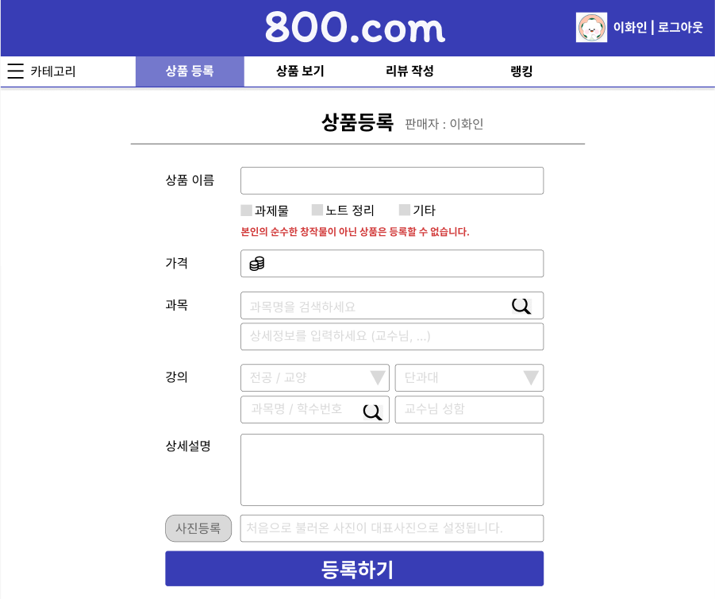
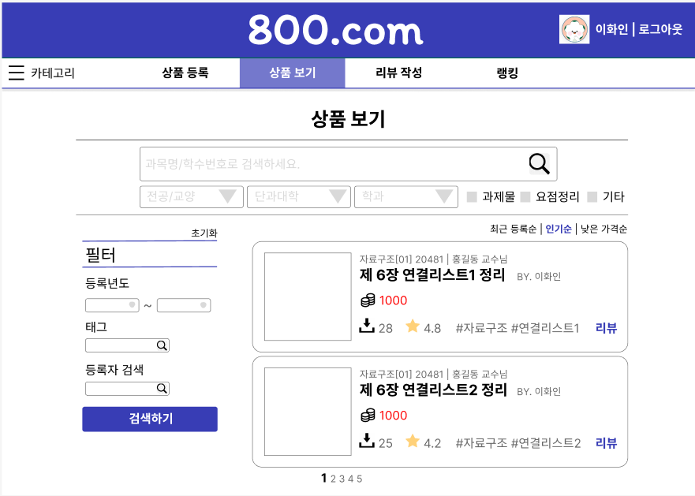
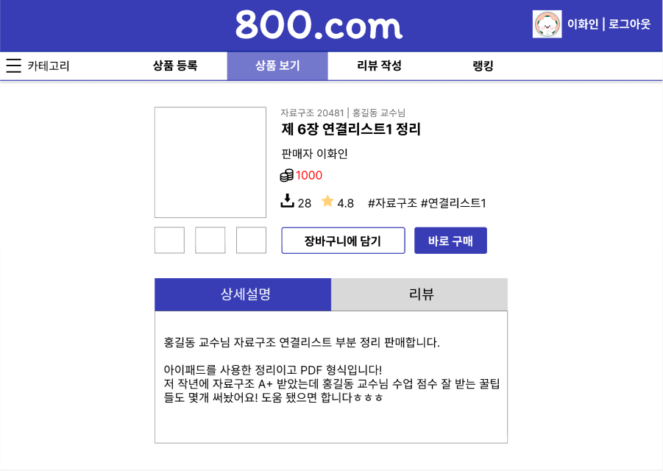
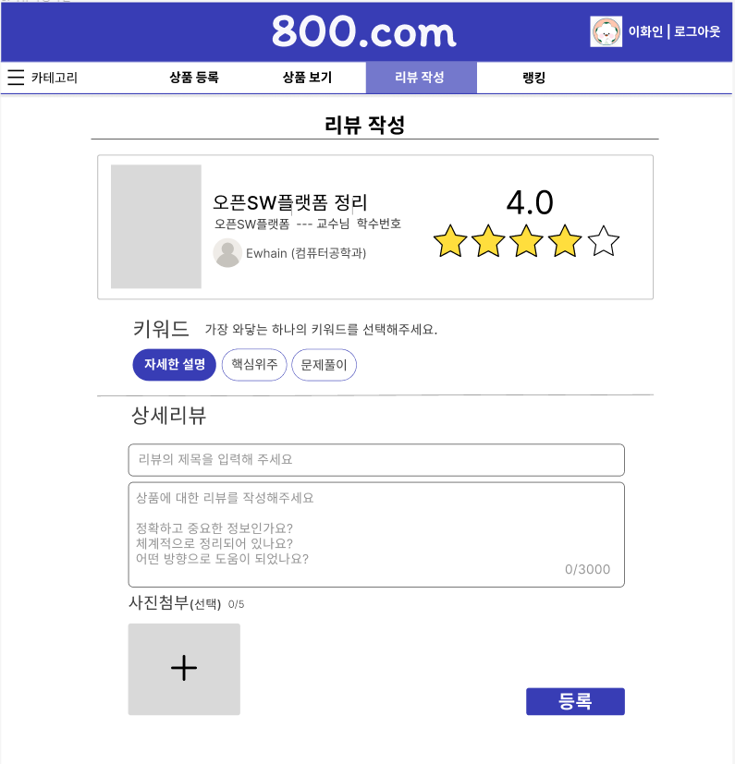
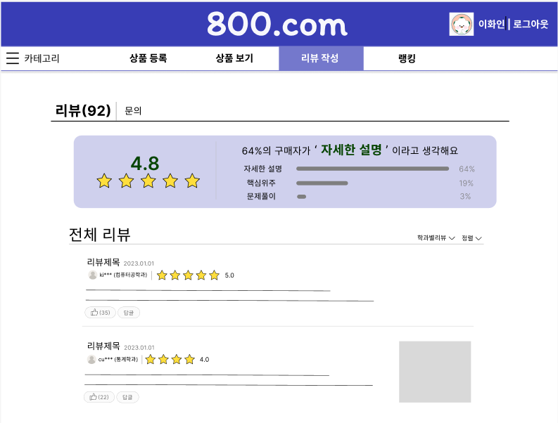
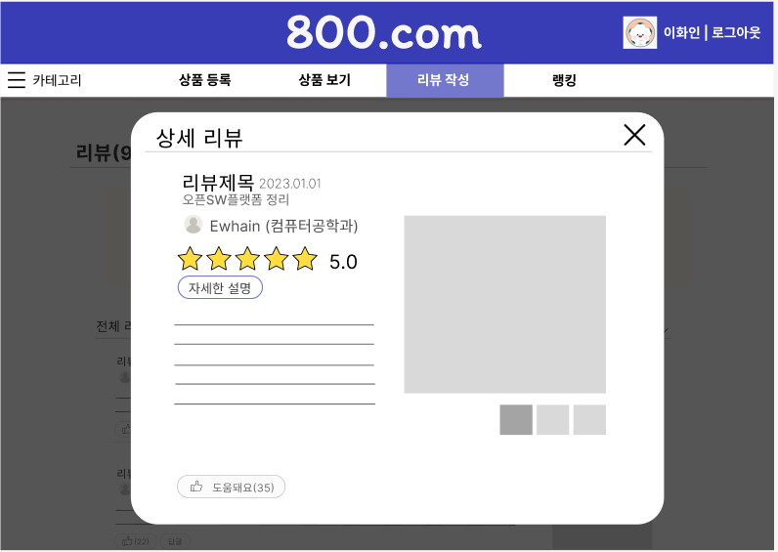
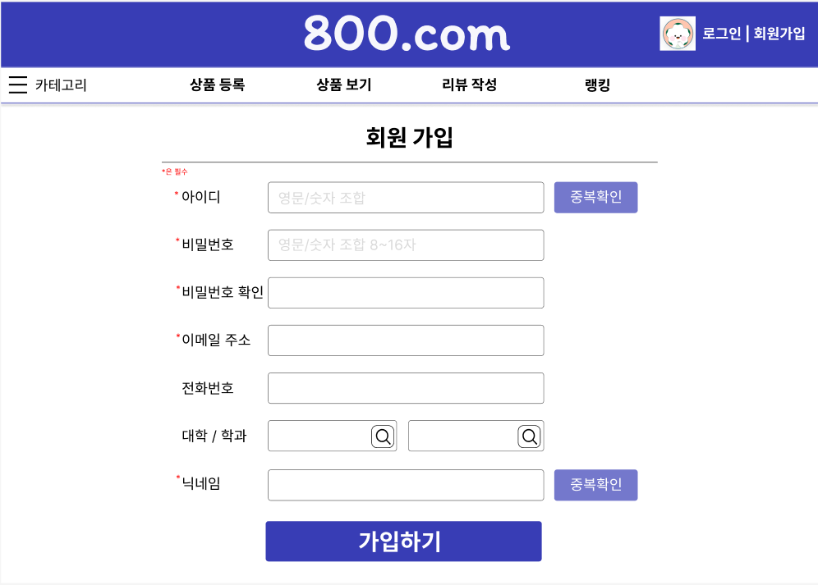
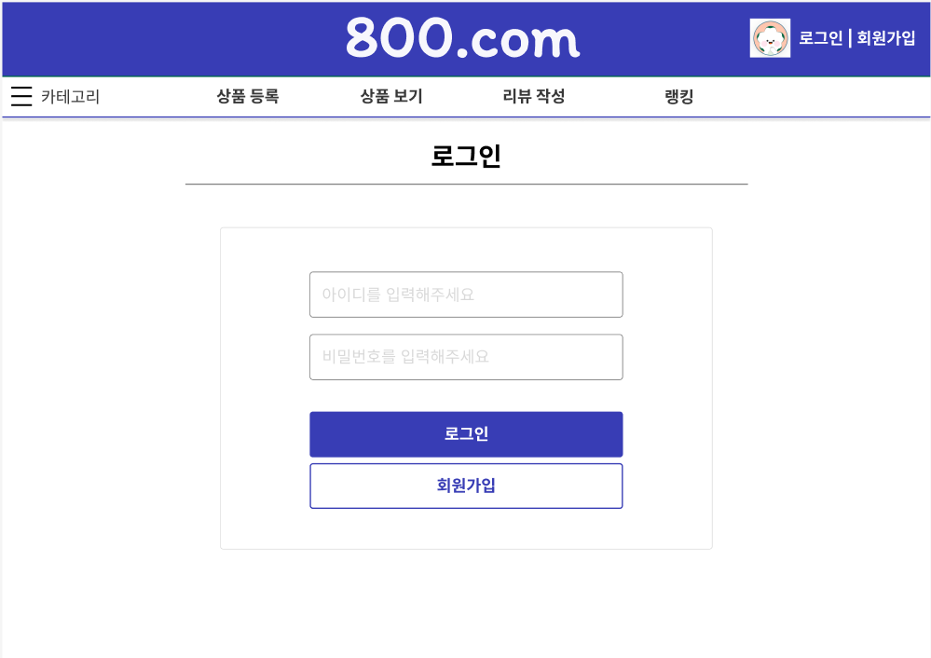
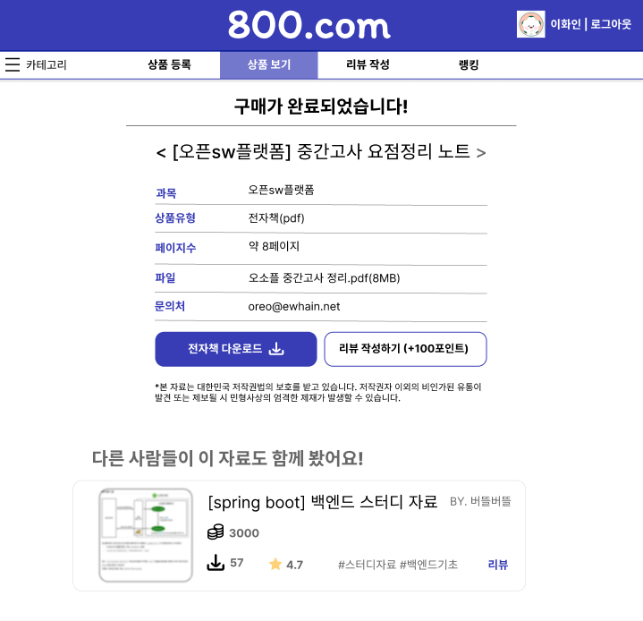
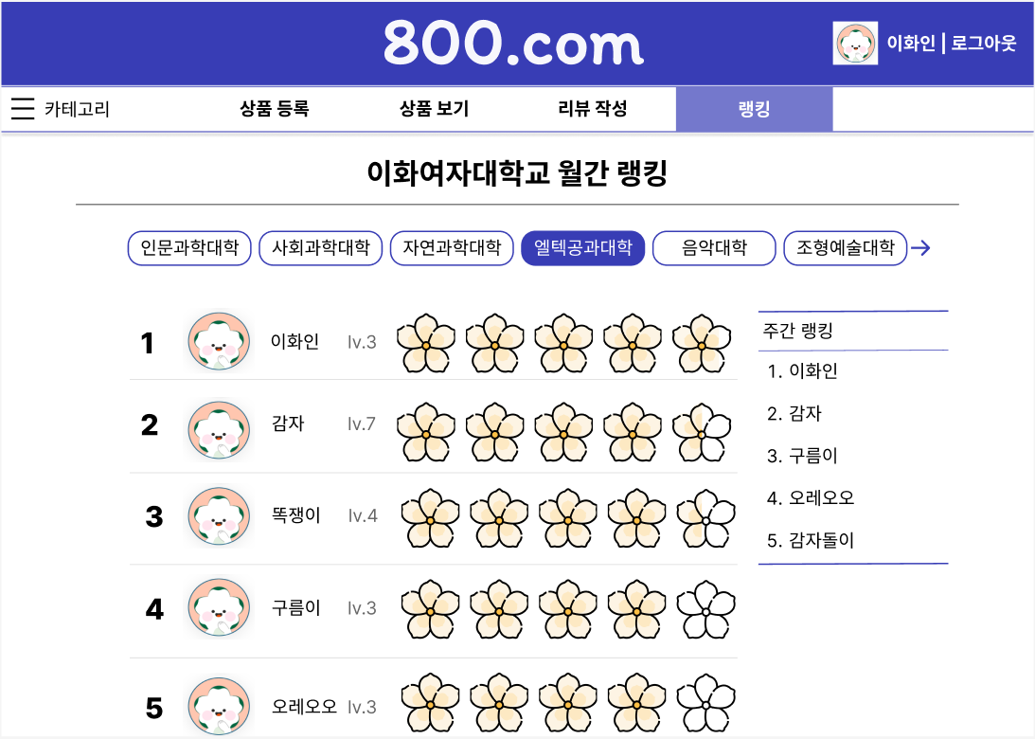
(2) 화면 설계
0. 전체 보기
전체 화면 설계
1. 상품 등록 화면
2. 전체 상품 조회 화면
3. 상품 세부 화면
4. 리뷰 작성 화면
5. 리뷰 전체 조회 화면
6. 리뷰 상세 화면
7. 회원가입 화면
8. 로그인 화면
9. 구매 완료 화면 – 우리팀만의 화면
10. 회원 등급제 화면– 우리팀만의 화면

Slide 6
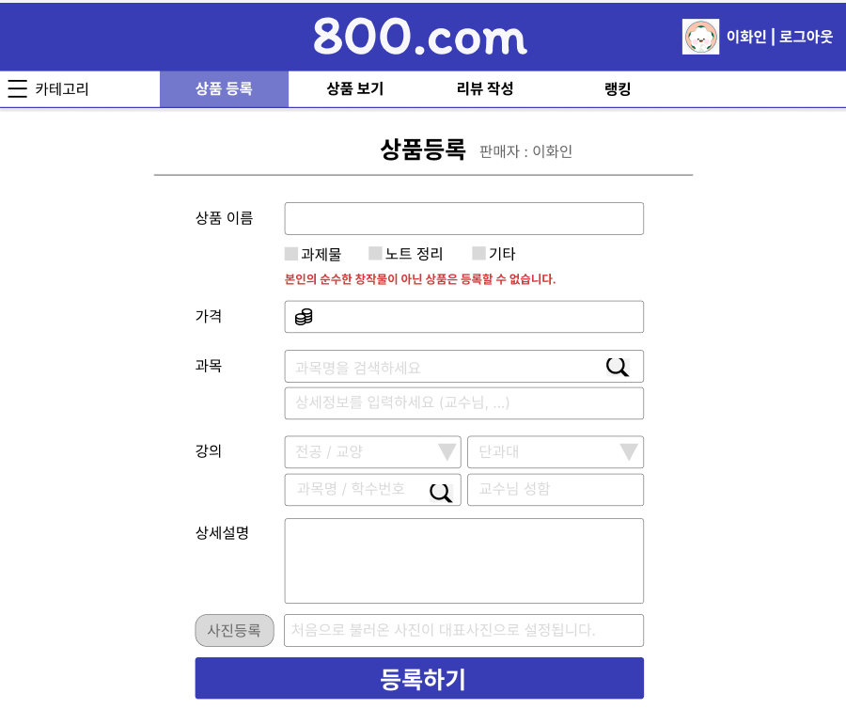
(2) 화면 설계
1. 상품 등록 화면
1. 상품 등록
입력받을 정보
판매자 아이디
상품 이름
가격
지역 → 과목명
상태
설명
외부 혹은 내부 대표사진
2. 전체 상품 조회 화면
3. 상품 세부 화면
4. 리뷰 작성 화면
5. 리뷰 전체 조회 화면
6. 리뷰 상세 화면
7. 회원가입 화면
8. 로그인 화면
9. 구매 완료 화면 – 우리팀만의 화면

Slide 7
(2) 화면 설계
2. 전체 상품 조회 화면
2. 전체 상품 조회
상품 리스트업
페이지네이션
각 상품 클릭 시 상품 세부화면으로 이동
3. 상품 세부 화면

Slide 8
(2) 화면 설계
3. 상품 세부 화면
3. 상품 세부
상품 등록화면에서 등록한 내용 보여주기
4. 리뷰 작성 화면

Slide 9
(2) 화면 설계
4. 리뷰 작성 화면
4. 리뷰 작성
입력받을 정보
리뷰자 아이디
상품 이름
리뷰 제목
리뷰 사진
리뷰글
별점
5. 리뷰 전체 조회 화면

Slide 10
(2) 화면 설계
5. 리뷰 전체 조회 화면
5. 리뷰 전체 조회
등록된 리뷰 리스트업 (리뷰사진, 리뷰 제목)
페이지네이션
리뷰 클릭 시 상품 리뷰 상세화면으로 이동
6. 리뷰 상세 화면

Slide 11
(2) 화면 설계
6. 리뷰 상세 화면
6. 리뷰 상세
상품 리뷰 작성 화면에서 등록된 내용 보여주기
7. 회원가입 화면

Slide 12
(2) 화면 설계
7. 회원가입 화면
7. 회원가입
입력받을 정보
(필수) 아이디
(필수) 패스워드
(필수) 이메일 주소
(선택) 핸드폰 번호
8. 로그인 화면
아이디 중복체크 기능

Slide 13
(2) 화면 설계
8. 로그인 화면
8. 로그인
아이디, 패스워드로 로그인
로그인 시 로그아웃 버튼 활성화되게 함 : 다른 화면에서 표현
9. 구매 완료 화면 – 우리 팀만의 화면

Slide 14
(2) 화면 설계
9. 구매 완료 화면 – 우리 팀만의 화면
9. 구매 완료
상품 정보
다운로드 버튼
리뷰 작성하기 버튼
추천 자료
10. 행킹 화면– 우리팀만의 화면

Slide 15
(2) 화면 설계
10. 랭킹 화면– 우리팀만의 화면
10. 랭킹
포인트에 따라 랭킹 등락
단대별로 보기
주간 랭킹

Slide 16





(3) 사용할 OSS
팔공공닷컴. (800.com)
Frontend
Backend

Slide 17
(4) 업무분담
팔공공닷컴. (800.com)
10/17
10/19
11/09
11/15
화면 설계 초안
프로포절 발표
FE 1차
FE 2차 & BE 1차
11/22
11/29
12/06
12/14
FE 3차 & BE 2차
연동 및 통합 테스트
테스트 및 디버깅
최종발표
Frontend : 유희정, 오민지, 한서정
Backend : 양지원, 윤소민, 황혜진

Slide 18
팔공공닷컴. (800.com)
감사합니다.

